Slide 1
Růst a vývoj, stárnutí
Julie Dobrovolná, RECETOX

Slide 2
Výstupy učení
1) Růst a vývoj: definice
2) Poruchy růstu.
3) Srovnávací fyziologie.
4) Růstová fyziologie - principy, růstová křivka, faktory ovlivňující růst.
5) Růstový hormon & somatomediny
6) Stárnutí

Slide 3
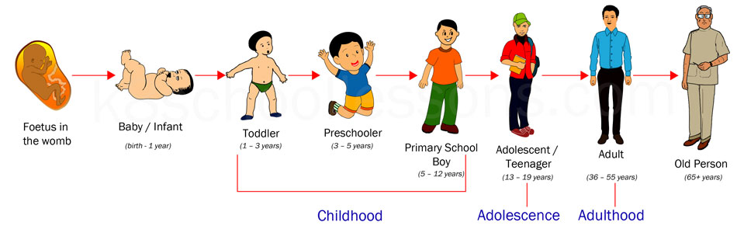
Co je to růst? Co je to vývoj?

Slide 4
Růstová a vývojová období
Růstová a vývojová věková období
  1) Zygota - velmi 1. fáze života vytvořená po oplodnění (spojení vajíčka a spermií)
  2) Embryo - prvních 8 týdnů po oplodnění
  3) Plod - 8. týden do narození
  4) Novorozenci - od narození do 1 měsíce
  5) Kojenec - od 2. měsíce do 1 roku.
  6) Batole - 1 rok až 3 roky
  7) Předškolní zařízení - 3 roky až 6 let.
  8) Střední dětství - 6 let 12 let
  9) Pozdní dětství nebo dospívání - 13 až 18 let.

Slide 5
Růst
Definovali např. Todd, Huxley, Meridithetc
Růst člověka (humánní růst) je proces změny velikosti lidského těla a souvisejících anatomických a fyziologických změn v průběhu vývoje lidského jedince. Všechny organismy se během svého života ontogenezevyvíjejí, z dítěte se postupně stává dospělý člověk. Po rodičích a jejich předcích dědíme i genetické vlohy pro budoucí tělesnou výšku. Výška rodičů však určuje pouze určitý rámec, v jehož mezích se výška dítěte může pohybovat, dospělou výšku ovlivňují i další důležité faktory, především výživa, hormony a stavba kostry. Růst kosti do délky je umožněn růstem chrupavčité části kosti - růstové ploténky. Její zánik je spojen s přeměnou chrupavky v kost během puberty, růst kosti je tím ukončen.

Slide 6
Auxologie
Biomedicínským oborem, který se komplexně zabývá růstem a vývojem člověka, je auxologie („auxó“ je řecky rostu). Celosvětově dnes všeobecně akceptovaným konceptem humánního růstu je trojkomponentní „ICP model růstu“ (Infancy - Childhood - Puberty) švédského auxologa Karlberga, příznačně též označovaný jako sendvičový (obr. 1 - ICP model růstu). Střed růstového „sendviče“ u člověka tvoří dětství („C“), období pravidelného „klidného“ (lineárního) růstu. Dětství je obklopeno dvěma odlišnými, sobě si však podobnými etapami růstu: infantní („I“) a pubertální („P“). Obě tato období charakterizuje intenzivní tělesný růst a obdobná hormonální situace (= zvýšené hladiny pohlavních hormonů). Infantní etapa růstu („I“) je pokračováním nitroděložního růstu, trvá přibližně do jednoho a půl roku u dívek a do dvou let u chlapců (= novorozenci, kojenci a mladší batolata).

Slide 7
Auxologie II
Nejpomaleji rosteme na konci dětské růstové periody, tedy těsně před nástupem puberty. Pro růst v dětství (= 35 % z celkového růstu) je zcela nezbytně důležitý dostatek růstového hormonu. Dospívání (adolescence) je spojeno s pubertální komponentou růstu („P“); v tomto třetím období růstu zdraví jedinci získávají posledních 15 % své konečné výšky a dosahují pohlavní zralosti. Vedle výživy a dostatku růstového hormonu jsou v tomto období pro růst chlapců a dívek zcela nezbytné pohlavní hormony.

Slide 8
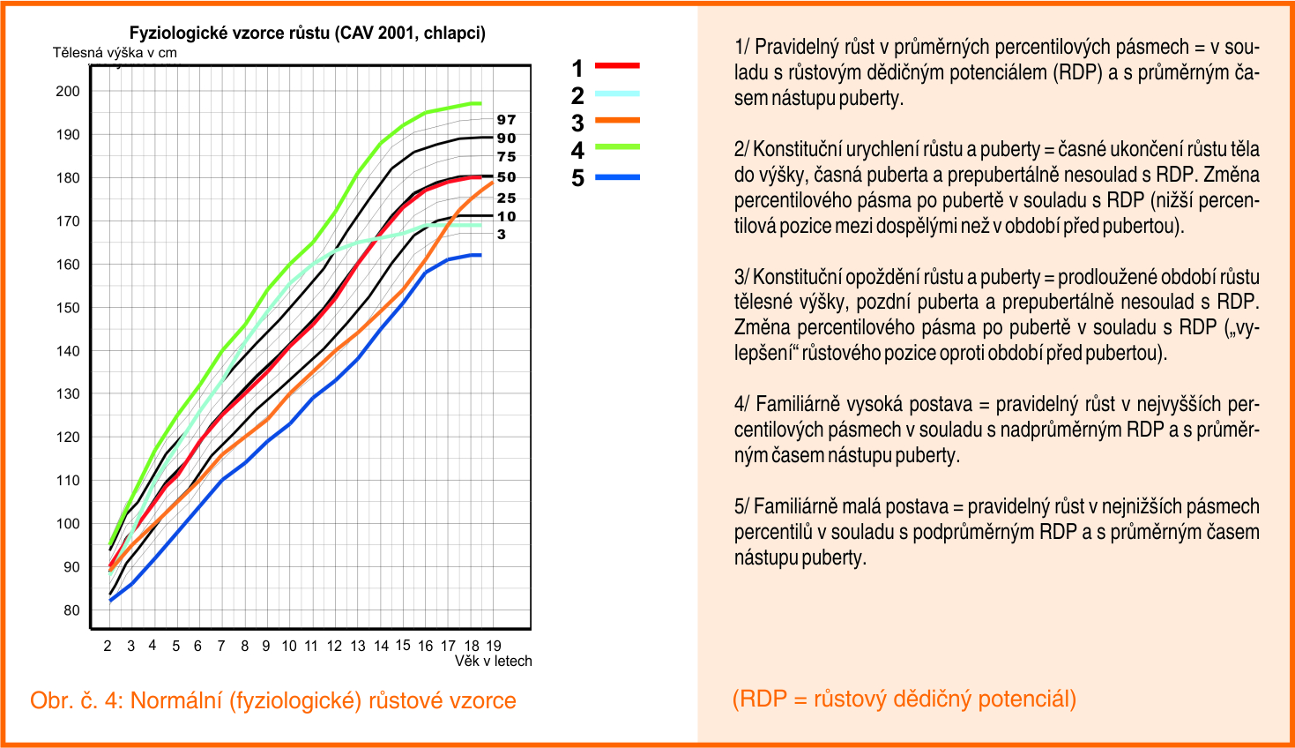

Slide 9
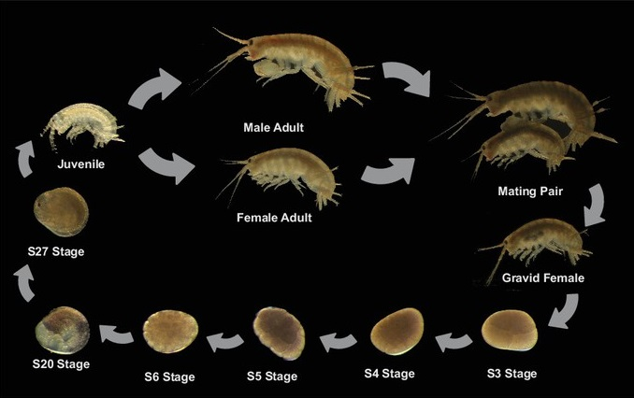
Vývoj
Definovali např. Todd, Hurlock, J.E.Andersonetc
Celková změna uspořádání organismu, změna struktury a funkce umožňující např. provádění komplexnějších činností a sofistikovanější adaptaci na okolní prostředí
Nárůst složitosti organismu

Slide 10
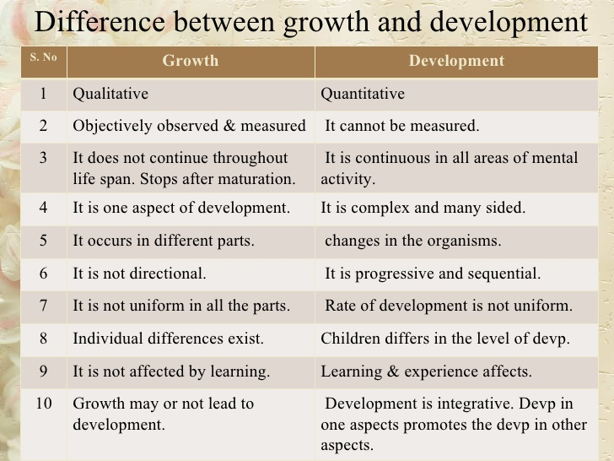
Rozdíly mezi růstem a vývojem

Slide 11
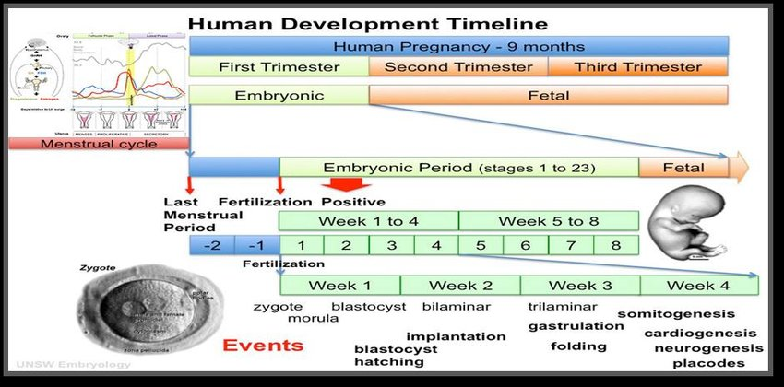
Časová osa lidského vývoje

Slide 12
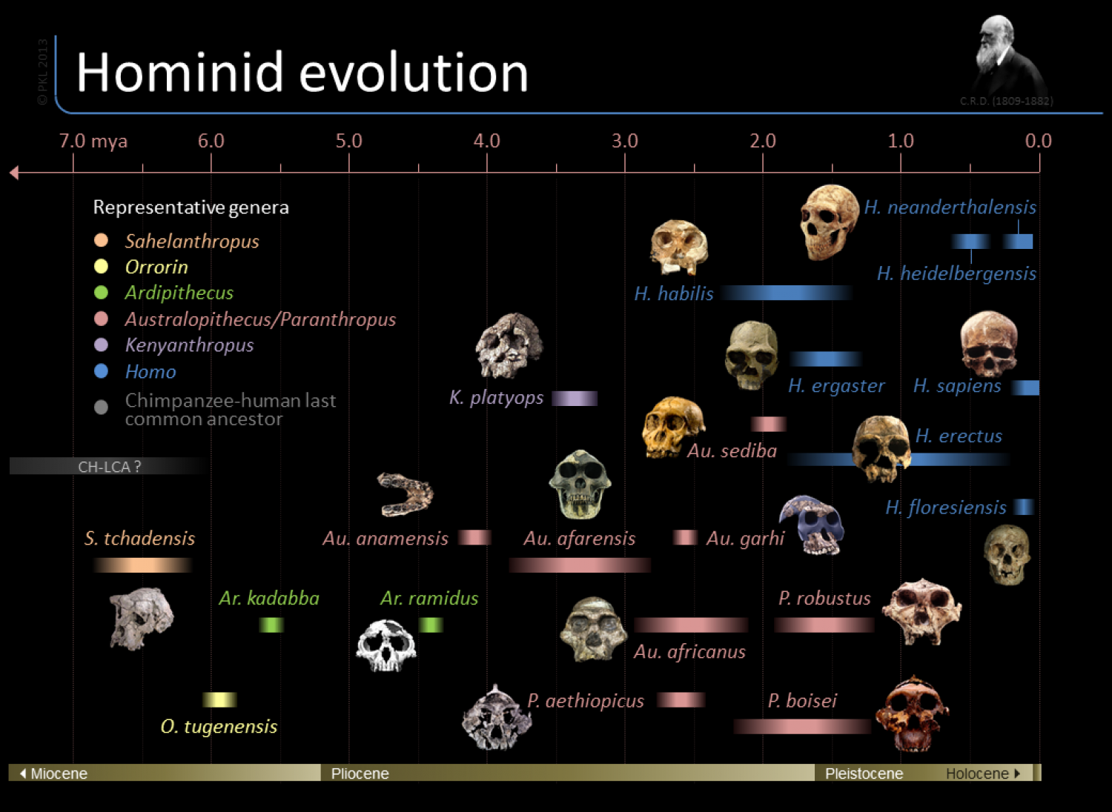
Vývoj hominidů?

Slide 13

Proč?
Růst a vývoj jsou inherentní vlastnosti živých organismů.

Slide 14
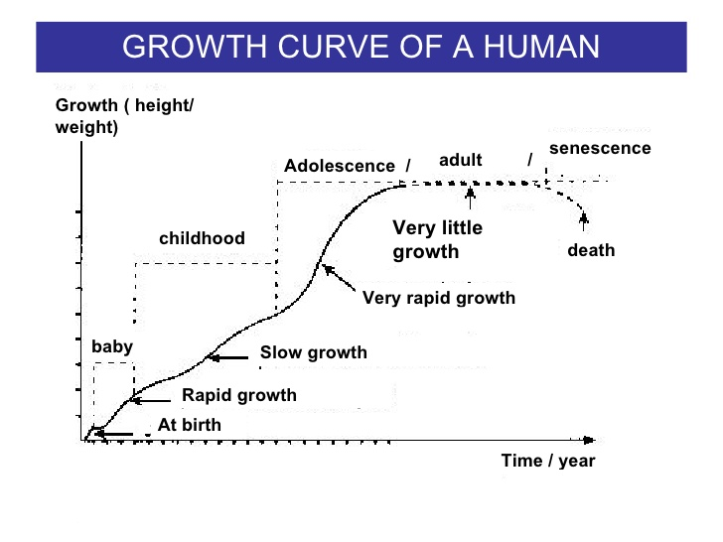
Rozdíl mezi dítětem a dospělým
Velikost
Zralost funkcí

Slide 15
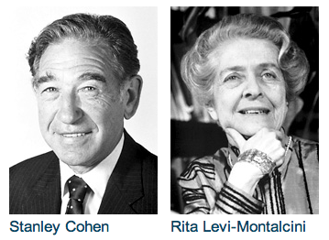
Noble prize in Physiology & Medicine-1986
Za příspěvek k objevu růstových faktorů

Slide 16
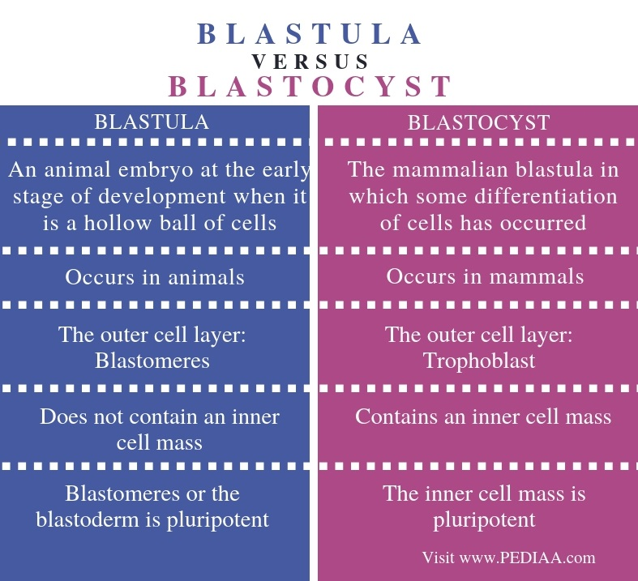
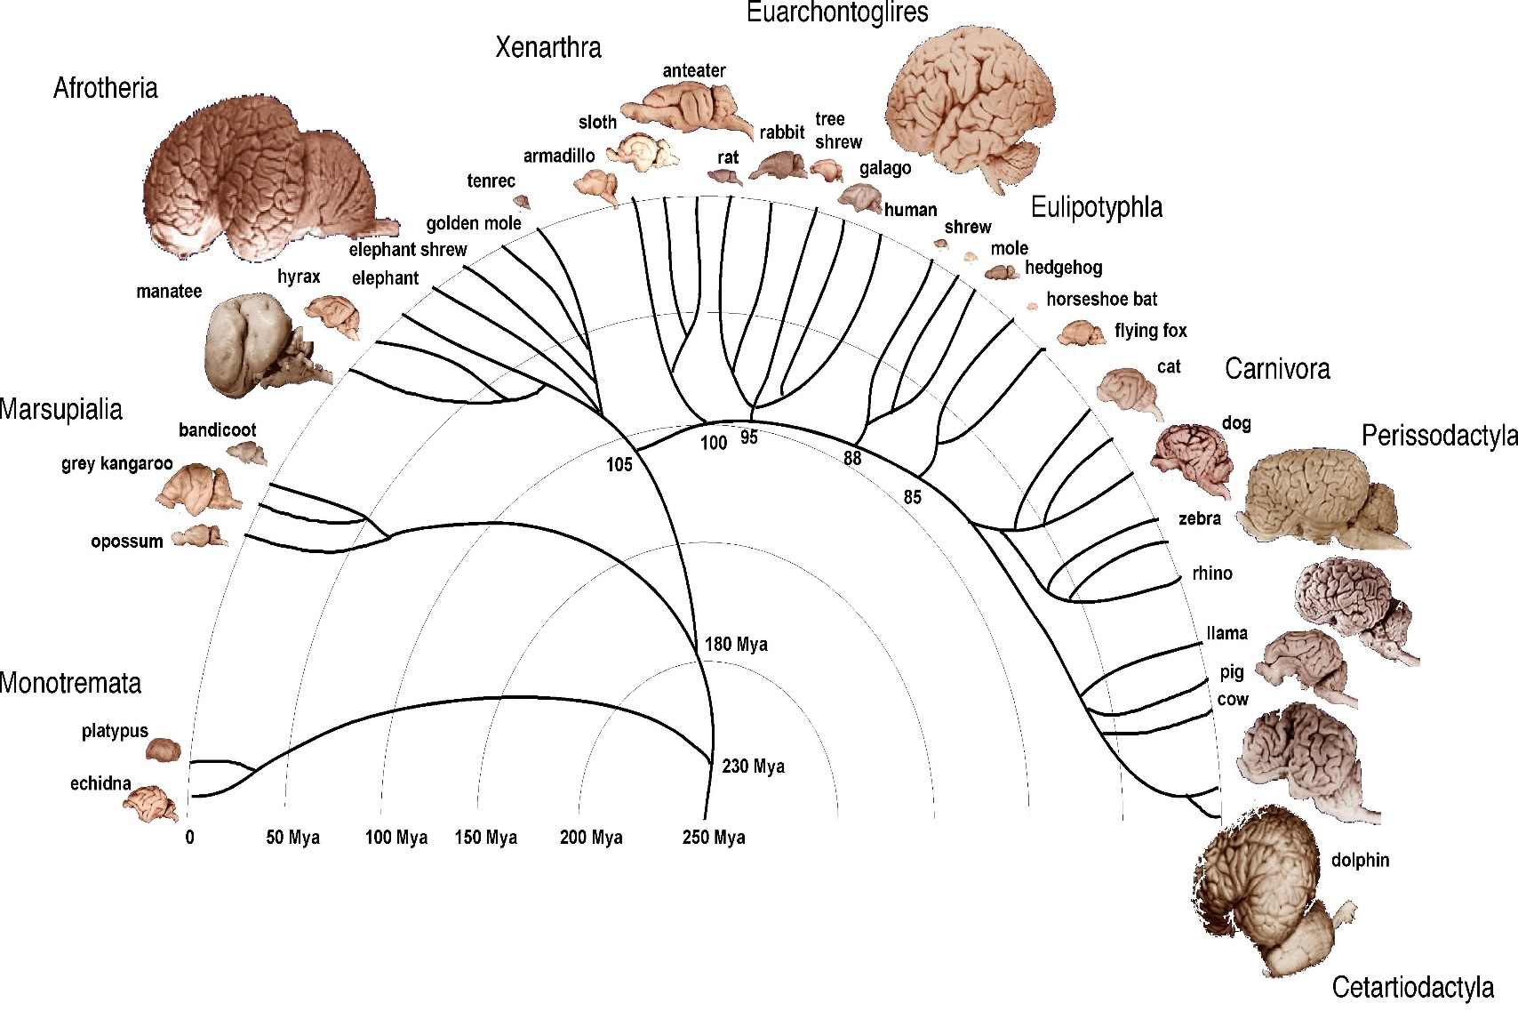
Komparativní fyziologie

Slide 17
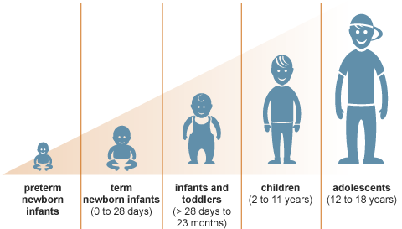
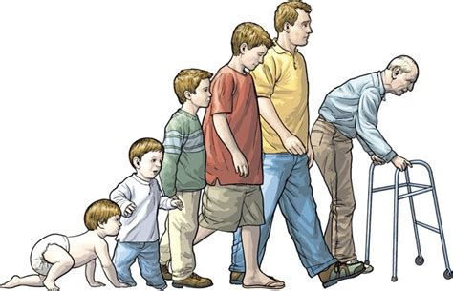
Vývoj u lidí
Ve srovnání např. s laboratorním potkanem je vývoj u člověka nehomogenní a různě akcelerovaný
Komplexní fenomén zahrnující
  Vývoj mentální
  Vývoj fyzický
  Vývoj reprodukční
  Vývoj imunitního systému

Slide 18
Principy růstu a vývoje
Cephalokaudální růst
Proximodistální růst
Směrem z obecného do specifického

Slide 19
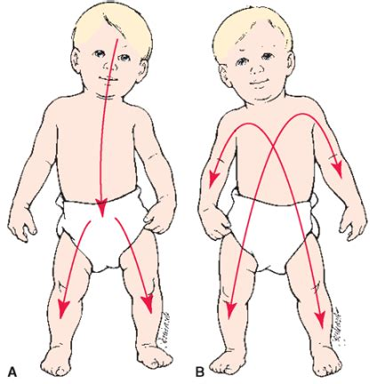
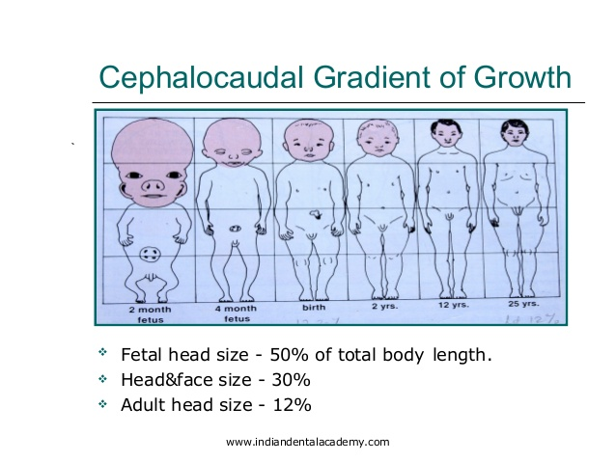
Cefalokaudální růst
Proces cefalokaudálního růstu je směřován od hlavy směrem ke kostrči
Zlepšení struktury i funkce tedy nastává primárně v oblasti hlavy, poté se přesouvá do oblasti trupu a nakonec do oblasti končetin

Slide 20
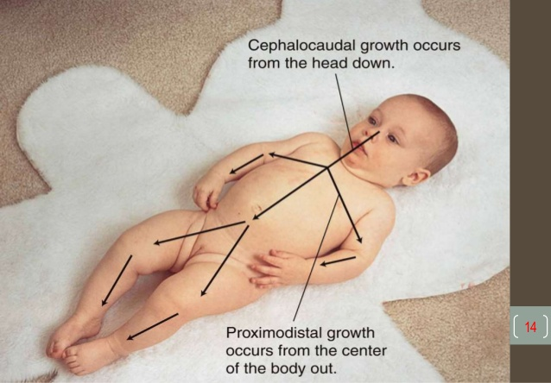
Proximodistální růst
Růst probíhá od centra či středové čáry směrem do periferie
Růst probíhá od středové čáry do laterálnějších oblastí

Slide 21
Od obecného ke specifickému
Děti užívají k řešení problému své kognitivní schopnosti i jazykové dovednosti
Děti jsou nejprve schopny uchopovat větší objekty oběma rukama, potom jednou rukou, potom sbírat velmi malé objekty (kousíčky lega) jednou rukou
Děti jsou nejprve schopny držet tužku, poté kreslit trojúhelníčky, poté jiné tvary, poté samostatná písmena, poté psát slova, poté psát celé věty

Slide 22
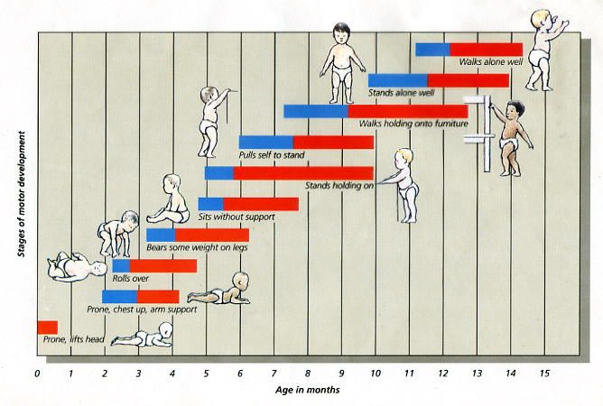
Vývojové milníky

Slide 23
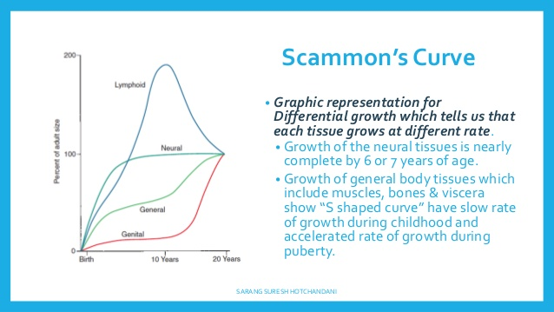
Scammonova křivka

Slide 24
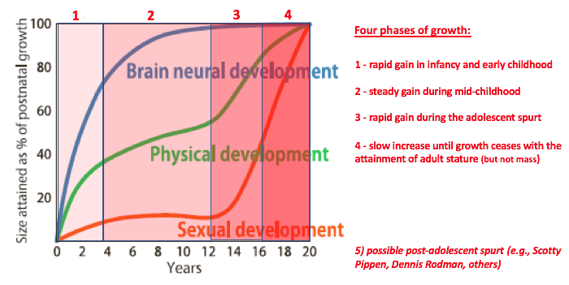
Scammonova křivka a čtyři fáze vývoje

Slide 25
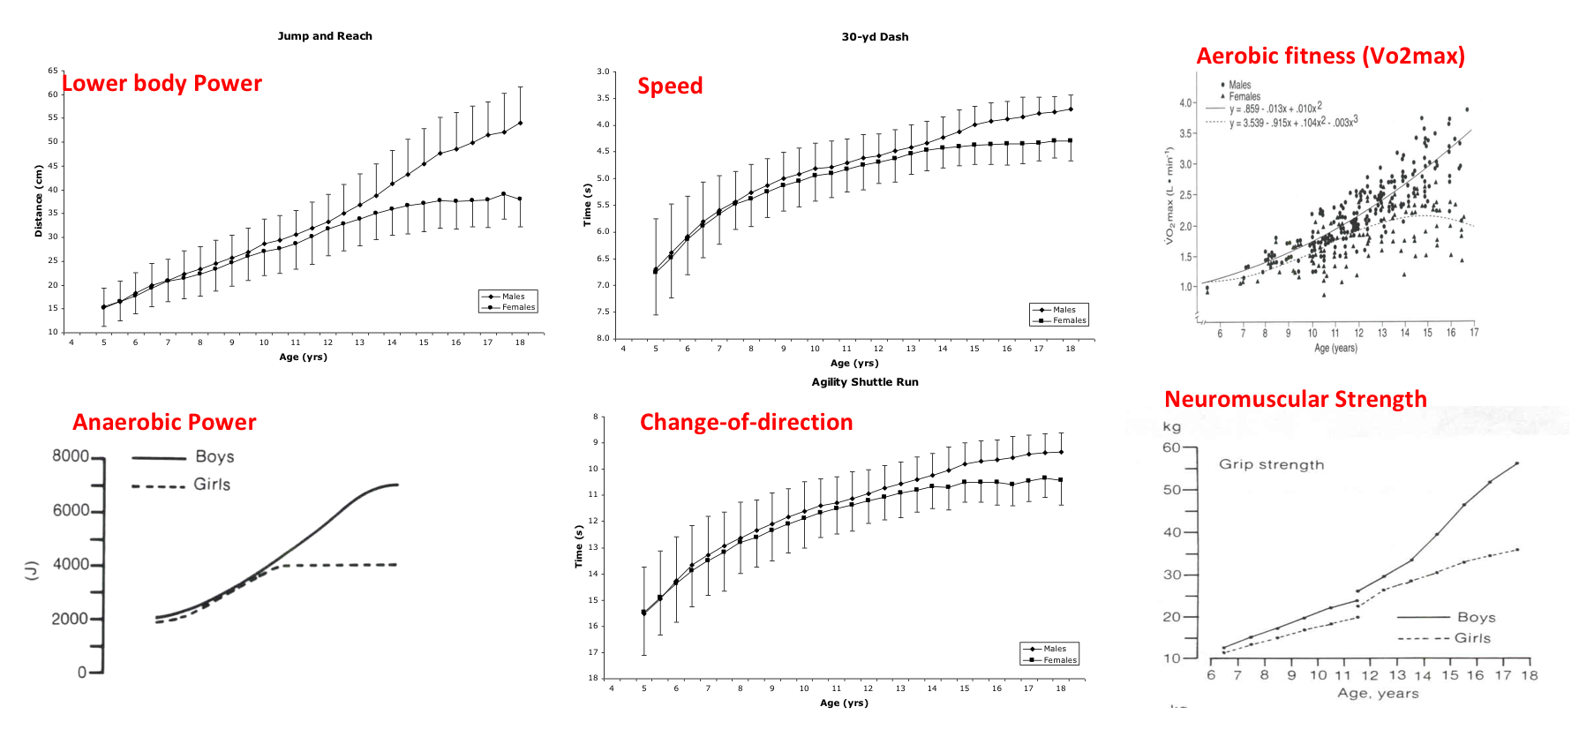
Scammonova křivka: specificky

Slide 26
Fáze vývoje dle Scammona
Fáze 1: Současně s rychlým růstem v mozku a nervovém systému dochází také k rychlému fyzickému vývoji v prvních několika letech života, než se začne zpomalovat na stabilní růst během středního až pozdního dětství (Fáze 2).
Nejlépe je to vidět na křivce rychlosti růstu, ale průměrná rychlost růstu ve výšce je přibližně 5-6 cm ročně ve věku mezi 4-5 lety, přičemž poté dochází k akceleraci s nástupem adolescentního růstového spurtu (10 cm v průměru u dívek a 12 cm u chlapců). U některých lidí se může růst ve věku 7-8 let téměř zastavit, aby opět přešel do pubertální akcelerace.

Slide 27
Fáze vývoje dle Scammona
Během fází růstu 1 a 2 se pohlavní hormony - jmenovitě testosteron a estrogen - a pohlavní orgány probudily, ale zůstávají neaktivní, dormantní, dokud se „neprobudí“ jádro, shluk neuronů v hypotalamu, které jsou odpovědné za stimulaci uvolňování gonadotropinu. Masivní uvolňování růstového hormonu vede k pubertálnímu růstovému spurtu (Fáze 3). Puberta je charakteristickou událostí během lidského života. Jak uvádí Reiter a Lee v časopise Archives of Pediatric and Adolescent Medicine: „Puberta je období přechodu mezi dětstvím a dospělostí, během kterého dochází k růstovému spurtu, objevují se sekundární sexuální charakteristiky, začíná plodnost a dochází k hlubokým psychologickým změnám.“

Slide 28
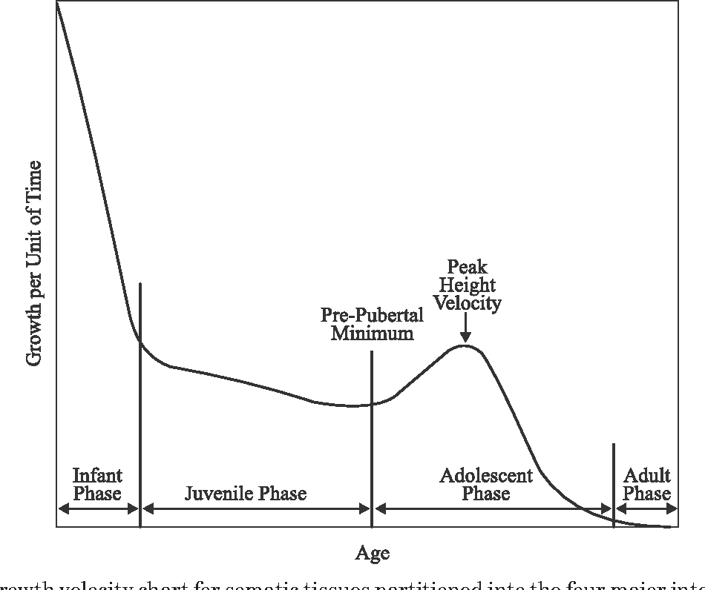
Fáze rychlého růstu
Vyskytuje se v kojeneckém věku (narození - 3 roky)
• Infantilní růstový spurt.
• Tento rychlý růst je charakterizován nárůstem porodní hmotnosti na dvojnásobek do 6 měsíců věku a trojnásobek do 1 roku věku a čtyřnásobek do 2 let věku.
Zvýšení výšky o 2 cm - 2,5 cm za měsíc v 1. roce postnatálního života.
Na konci druhého roku života je dosaženo 30% dospělé výšky.

Slide 29
Fáze pomalého progresivního růstu
Uskutečňuje se ve věku od 3 do 10 let.
Chlapci jsou o něco vyšší než dívky.
Na konci 10 let je dosaženo 60% dospělého růstu.

Slide 30
Druhá akcelerace růstu
Uskutečňuje se ve věku 10-16 let.
• Pubertální růst.
• Přírůstek hmotnosti je přibližně 3,5 kg / rok mezi 12-16 lety a výšky 4-7 cm / rok.
• Průměrný věk pubertálního růstu je u dívek je 12-14 let a u chlapců 14-16 let
Růstový spurt je způsoben vylučováním-
  • pohlavních hormonů • růstového hormonu • IGF-I • přírůstku hmotnosti u dívek --- v důsledku ukládání tuku. u chlapců --- kvůli svalovému růstu.

Slide 31
Druhé růstové zpomalení
Pozorujeme po pubertě (16–20 let)
• Tento typ růstu pokračuje až do věku 20 let.
• Lze tedy pozorovat dva růstové spurty - I. v dětství. II. v pubertě a dvě růstová zpomalení – I. v dětství a II. po pubertě

Slide 32
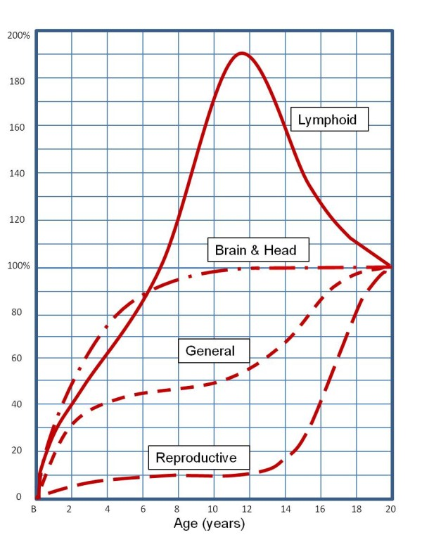
Neurální růst
Ukazuje růst mozku, míchy a vizuálního aparátu.
Rychlý růst po narození
Na konci 1. roku má mozek již 60% adultní velikosti.
Na konci 2. roku má mozek již 80% adultní velikosti
Na konci 5. roku má mozek téměř 100% velikosti dospělých.
Obvod hlavy je důležitý do 3–5 let.
Počet neuronů se nezvyšuje.
Zvětšuje se velikost neuronů, větví dendritů a počet synapsí. • Podvýživa v raném věku může ovlivňuje růst mozku.

Slide 33
Lymfoidní růst
Lymfatické orgány – nosní a krční mandle, brzlík, slezina, lymfatické uzliny a lymfoidní tkáň střeva
Velmi rychlý růst během kojeneckého a dětského věku.
Dosáhne maxima ve věku 10–12 let a poté klesá.

Slide 34
Reprodukční růst
Reprodukční orgány - pohlavní orgány a sekundární reprodukční orgány.
Růst rychlým tempem kolem puberty.
Tento rychlý růst je způsoben vylučováním gonadotropních hormonů.
Jiný typ růstu ukazují mají nadledviny a děloha, tyto orgány jsou při narození relativně velké, poté rychle ztrácejí váhu a znovu získávají svoji porodní váhu těsně před pubertou.

Slide 35
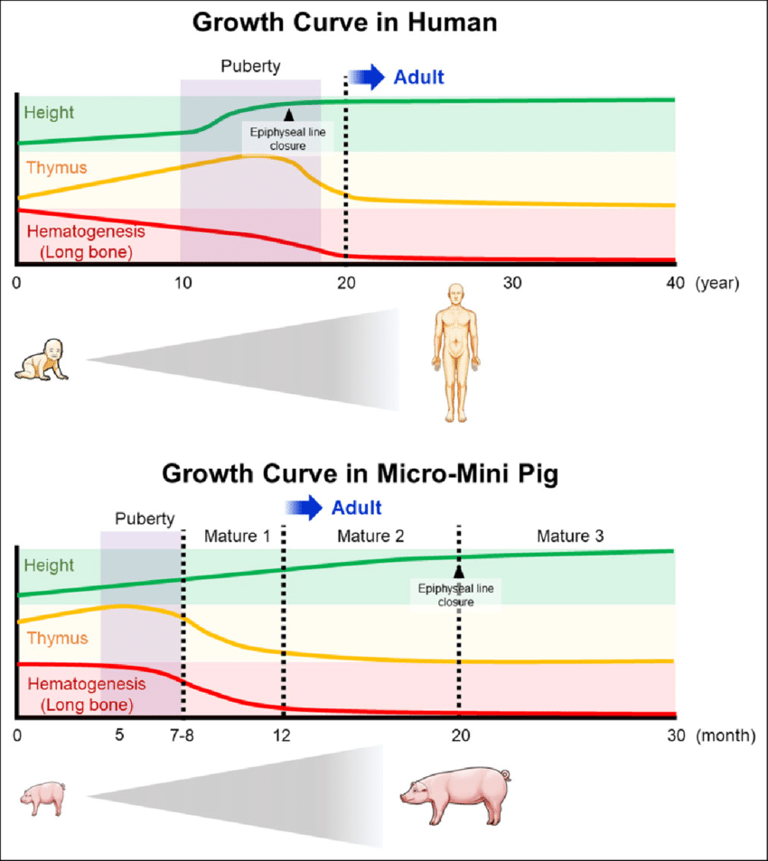
Faktory ovlivňující růst a vývoj – genetické faktory
Nejdůležitější rozhodující faktor růstu.
Do určité míry rozhoduje o výšce genová exprese.
Děti vysokých a těžkých rodičů budou pravděpodobně mít stejnou postavu.
Některé rasy jsou ve srovnání s ostatními vyšší.
Rozdíl mezi muži a ženami.
Zdá se, že adolescentní spurt je geneticky řízen prostřednictvím hypotalamu

Slide 36
Nutriční faktory
Pro optimální růst je nutná vyvážená strava.
Vyvážená strava musí být přiměřená nejen kaloriím, ale také proteinům, sacharidům, tukům, vitamínům, minerálům.
Požadavky na růst se zvyšují během aktivních období růstu.
Podvýživa a podvýživa v dětství odpovědný za zpomalení růstu.
Pokud se nedostatek výživy prodlužuje, dochází k silnému zakrnění, které může být nevratné.
Pokud je nedostatek výživy méně závažný a krátkodobě může být zakrnění reverzibilní obnovením normální stravy, což vede ke kompenzačnímu zvýšení rychlosti růst. Tomu se říká kompenzační růst (catch up)
Mechanismy pro dohnání růstu nejsou známy, ale nedávné důkazy naznačují, že to může souviset s rychlostí diferenciace kmenových buněk v růstových ploténkách.

Slide 37
Podvýživa
Podvýživa nerovnoměrně ovlivňuje růst různých orgánů a tkání
Dieta ovlivňuje více svalů a tuků než kostí
Zrání kostry je méně ovlivňováno než růst kostry
Celkový růst mozku je potlačován více než myelinace
Podvýživa v pubertě méně ovlivňuje pohlavní orgány běžně než jiné orgány.
Z toho důvodu jsou Japonci narození v US vyšší než jejich krajané v Japonsku

Slide 38
Environmentální faktory
Zahrnují intrauterinní (prenatální faktory) pro plod a postnatální faktory pro novorozence.
Prenatální:
  Výživa matky
  Infekce matky
  Abusus u matky
  Onemocnění matky
  Hormonální poruchy matky
Postnatální faktory:
  Růstový potenciál
  Nutrice
  Onemocnění dětského věku
  Fyzické prostředí
  Psychologické prostředí
  Kulturní faktory
  Socioekonomické faktory

Slide 39
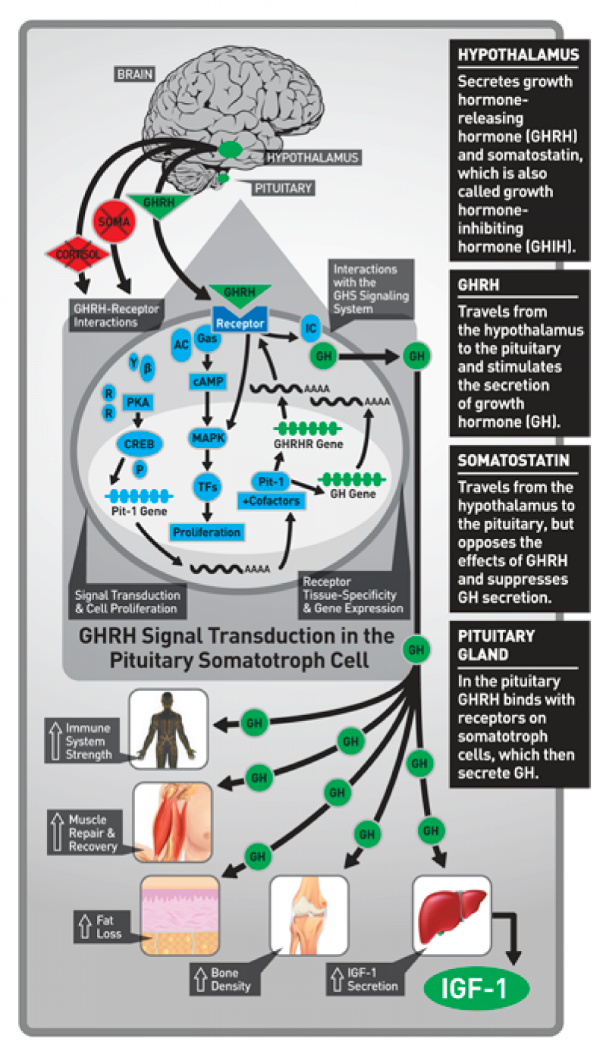
Metabolický růst
Růst je rovnováha mezi anabolismem a katabolismem
Růst je způsoben anabolismem, pro který je energie poháněna katabolismem.
Anabolismus bílkovin je podporován Růstovým hormonem Hormony štítné žlázy Inzulínem
Katabolismus je podporován
Glukokortikoidy vylučovanými kůrou nadledvin

Slide 40
Hormonální kontrola růstu
RŮST HORMONŮ
Sekrece - somatotropními buňkami přední hypofýzy
Chemická struktura - Polypeptid (Mr22 kDa)
Rychlost sekrece - kolem 1–2 mg denně a pulzující povahy
Akce GH na jeho receptor - GH se váže na povrchový receptor buňky - > dimerizace 2 GH receptorů -> tvoří dimery -> aktivuje tyrosinkinázu a proteinkinázu na tyrosinových zbytcích. To také způsobuje fosforylaci receptoru.
Důležité: Určuje výšku jedince během dětství podporou lineárního růstu kostry. Zvyšuje také velikost svalů, pojivových tkání, vnitřností podporou hyperplazie a hypertrofie buněk.

Slide 41
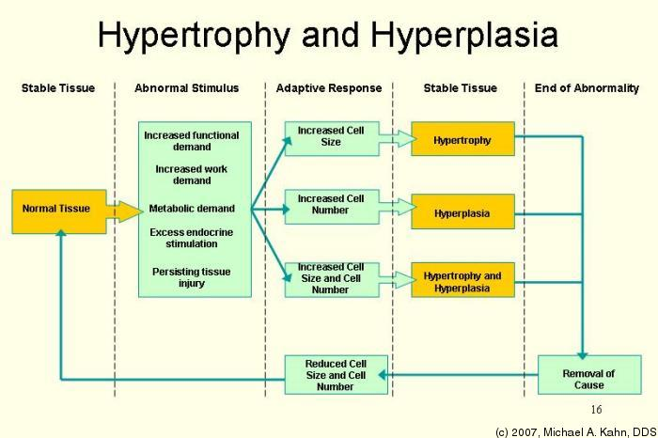
Poruchy růstu: hypertrofie, hyperplazie

Slide 42
Neotenie
Neotenie u lidí je uchování juvenilních rysů až do dospělosti. Tento trend je u lidí výrazně zesílen, zejména ve srovnání se subhumánními primáty. Dospělí lidé se více podobají dětem goril a šimpanzů než dospělí. Mezi neotenické rysy hlavy patří kulová lebka; štíhlost kostí lebky; zmenšení hřebene obočí; velký mozek; zploštělá a rozšířená tvář; chybění vousů; málo vlasů; větší oči; tvar ucha; malý nos; malé zuby; a malá čelist (horní čelist) ) a dolní čelist (dolní čelist).
Neotenie v extrémní formě je charakterizována růstovou dysregulací, kdy dojde ke značné desynchronizaci růstu a vývoje a značnému rozdílu mezi chronologickým a biologickým věkem.

Slide 43
Heterochronie
Heterochronie je definována jako „genetický posun v načasování vývoje tkáně nebo anatomické části nebo v nástupu fyziologického procesu ve vztahu k předkovi“. Heterochronie může vést ke změně tvaru, velikosti a / nebo chování organismu různými způsoby. Existují dva typy heterochronie, u nichž dochází ke změně načasování vývoje: paedomorphosis a peramorphosis. Tyto termíny označují zpomalení a zrychlení vývoje. Vzhledem k tomu, že syndromy neotenie (jak je popsáno výše) jsou definovány jako retence juvenilních rysů do dospělosti, neotenické syndromy spadají pod paedomorphosis, protože fyzický vývoj rysů je zpomalen.

Slide 44
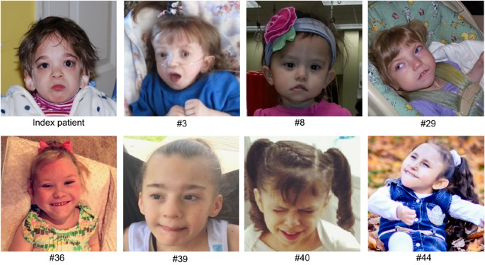
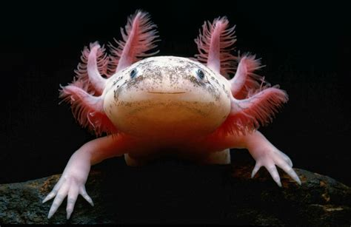
Extrémně vzácná porucha – syndrom neotenie
https://www.nature.com/articles/gim2017140

Slide 45
Co je stárnutí?
„s věkem se zvyšující pravděpodobnost úmrtí“

Slide 46
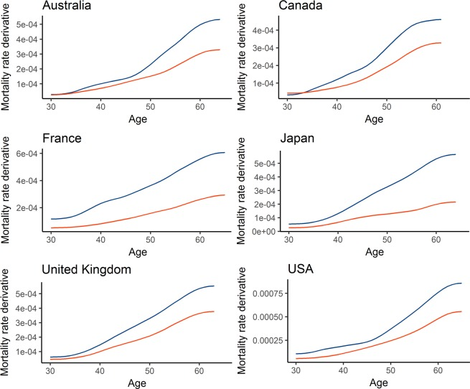
Male mortality rates mirror mortality rates of older females.
Lenart P, Kuruczova D, Joshi PK, Bienertová-Vašků J. Sci Rep. 2019 Jul 22;9(1):10589. doi: 10.1038/s41598-019-47111-w.

Slide 47
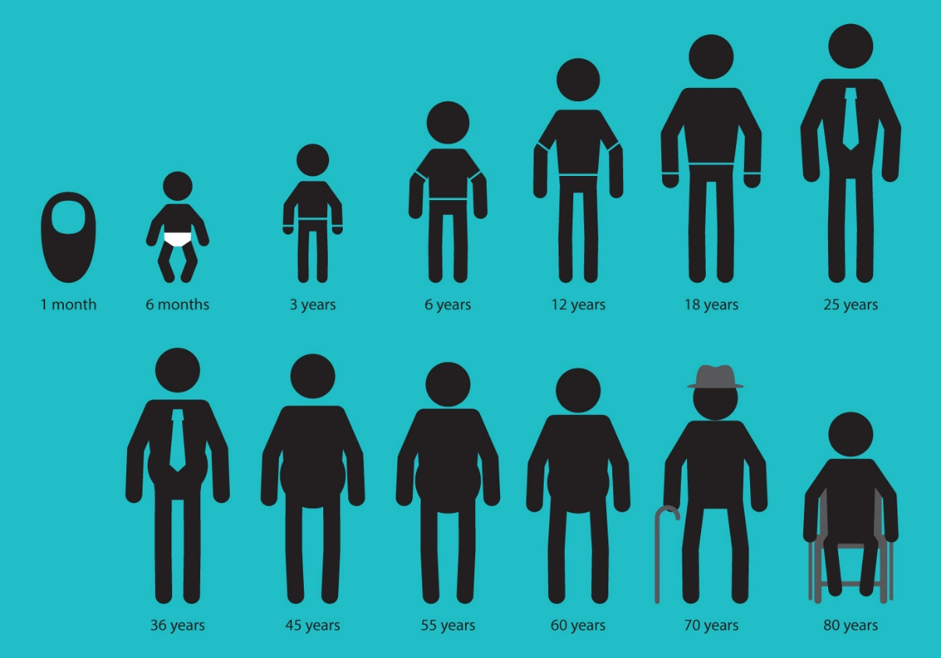
Dělení dle WHO
60-74 let - ranné stáří
75-90 let - vlastní stáří
90 a více let - dlouhověkost

Slide 48

Vnitřní faktory ovlivňující stárnutí
Vrozené činitele buněčného přežití
Vrozené genetické a získané genové mutace vedoucí ke vzniku nemoci s následkem předčasné smrti
Nemoci somatické a psychiatrické(!)

Slide 49
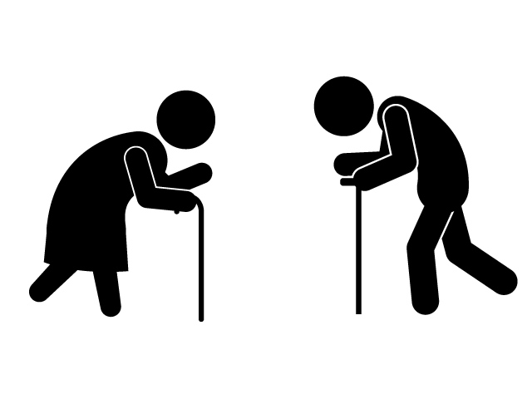
Vnitřní faktory ovlivňující stárnutí
Psychická výbava jedince
Povahové rysy, způsoby zpracování zátěžových situací, vyrovnání se s chorobou, stereotypy jednání, splněná přání, životní cíle

Slide 50
Zlomové životní události vyššího věku
Osamostatnění dětí, převrácený poměr sil v rodině
Vnoučata
První brýle
Menopauza
Věkový handicap při hledání zaměstnání
Odchod do důchodu
Snížená fyzická i psychická výkonnost
První chronické onemocnění
Úmrtí rodičů, vrstevníků, partnera

Slide 51
Ovlivnitelné faktory zkracující život (1)
Kouření – denně krabička cigaret= zkrácení telomer(chromozomální delění) o 18% ročně. Po 40 letech kouření to znamená předčasné biologické zestárnutí o 7,4 roku
Socioekonomický status = 7 až 9 let (chudí lidé stárnou rychleji než bohatí)

Slide 52
Ovlivnitelné faktory zkracující život (2)
Obezita
BMI vyšší než 30 odpovídá zestárnutí chromozómů o zhruba 9 let
Kalorická restrikce o 30-40% vede ke statisticky významnému prodloužení střední délky života. Musí být dlouhodobá, a hlavně – není spojena se změnou pohybové aktivity

Slide 53
Obecné charakteristiky stárnutí
Individuální rozdíly v procesu stárnutí mezi jedinci
Asynchronnost stárnutí jednotlivých systémů u téhož jedince
Involuce(zanikání), regrese a úbytek struktur a funkcí

Slide 54
Obecné důsledky stárnutí
Ztráta funkčních rezerv každého orgánu
Pokles kompenzačních mechanizmů
Progresivní pokles somatické a psychické reaktivity
Celkově snížená adaptabilita na změny vnějšího a vnitřního prostředí

Slide 55
Pojivová tkáň
KOLAGEN
1) větší tuhost šlach,
2) delší doba návratu k původní délce po natažení,
3) nižší maximální hranice natažení, kdy je ještě možná úplná regenerace.
ELASTIN
– vlákna ztrácejí vodu, třepí se a rozdělují, nakonec zanikají.
Notes:
Kolagen – mechanické i chemické změny.
Pojiva jsou tkáně skládající se z buněk a mezibuněčné hmoty (amorfní základní hmota – protein-polysacharidový komplex + složka vláknitá tvořená kolagenními, elastickými a retikulárními vlákny).
Tři hlavní typy pojiv: vazivo, chrupavka, kost.
Kolagenní vlákna – pevná, ohebná, ne však tažná.
Elastická vlákna – zpravidla tenčí než kolagenní, velmi tažná (až 150% původní délky).

Slide 56
Pojivová tkáň
PROTEOGLYKANY
- tvoří základní substanci, do které jsou zapuštěny vláknité proteiny,
- důležitá úloha v chrupavkách, synoviální tekutině a kůži,
- stárnutí způsobuje ztrátu vody ze základní substance, a tím zvýšení hustoty a snížení objemu „gelu“ – tkáň se stává tužší a méně propustná pro živiny
Notes:
Proteoglykany se skládají z peptidových řetězců, které obsahují chondroitin sulfát.

Slide 57
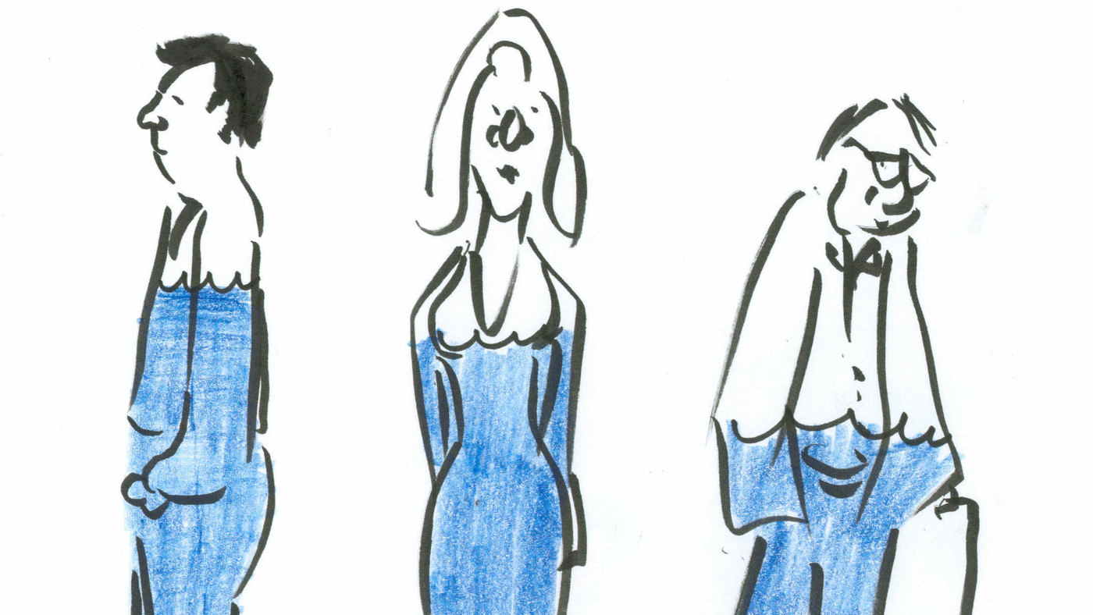
Pojivová tkáň
Změny ve vlastnostech pojivové tkáně způsobují:
- zhoršení elasticity kůže,
- změny vztahu tlak / objem v plících, srdci a velkých cévách,
- ruptury šlach,
- kloubní problémy, apod.

Slide 58
Tělesná výška
- dosažení maximální výšky v období 18-20 let u mužů, 16-18 let u žen
- pokles tělesné výšky od 40.věku života (změna struktury meziobratlových plotének - ztráta vody)
- pokles tělesné výšky je rychlejší u žen (častější výskyt osteoporózy)

Slide 59
Tělesná hmotnost
- zvyšování tělesné hmotnosti až do 50 let věku, potom pomalý postupný pokles (častý přírůstek tukové tkáně na úkor úbytku tkáně svalové)
- obsah vody: sval asi 70 %, tuk <25 %, postupný pokles celkové vody ve stáří až pod 50 % (normálně 60-65 %)
Notes:
Výživa, PA, nemoc.
Riziko dehydratace (často nepijí dost).

Slide 60
Kost
- vývoj kosti do 30 let, pak ztráta minerálů a kostní matrix
- tvorba (osteoblasty) / odbourávání (osteoklasty) – rozdíly nejen u různých kostí, ale i různé oblasti jedné kosti
- příčiny změny:
1) hormonální faktory (STH, estrogeny, testosteron, kalcitonin a vit.D, parathormon),
2) výživa (Ca ve stravě omezuje ztráty kostní tkáně),
3) PA (mechanická energie-elektrická en.-aktivace osteoblastů v místě stresu a zvýšení hodnoty Ca).
Notes:
Osteoblasty se mění v osteocyty, které již nevytvářejí novou kostní hmotu (matrix), podílejí se aktivně na regulaci hladiny Ca v tělních tekutinách.
- S věkem ubývá vit.D v plazmě - zvýšení parathormonu a nedostatek estrogenů - snížená absorpce Ca a zvýšení aktivity osteoklastů.
(estrogeny-absorpce Ca ze střeva, testosteron, růstový hormon, nižší kalcitonin a vit.D, vyšší parathormon)
1000mg Ca/den pro ženy před menopauzou, 1500mg po pokud neberou estrogeny)

Slide 61
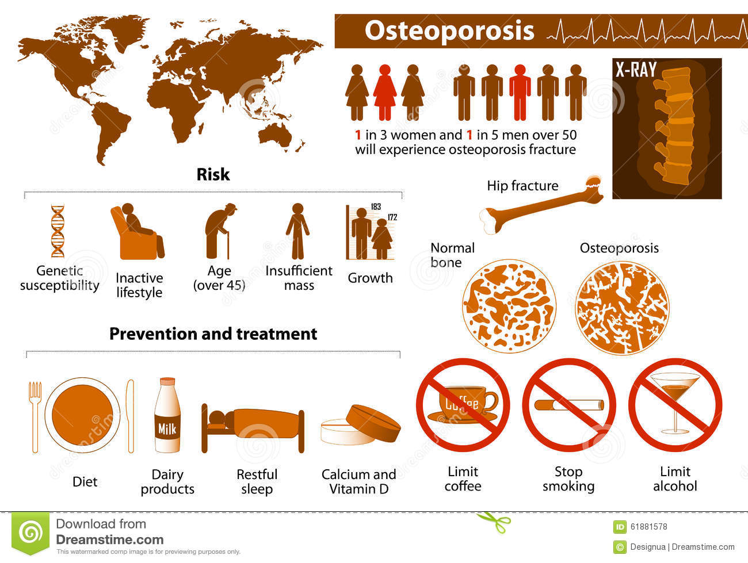
Kost
Osteoporóza – prevence:
  dostatečná mineralizace kosti v mladém věku,
  intenzivní pohybová aktivita,
  v pozdějším věku pak silový trénink.
Notes:
Osteoporóza – ztráta kostní tkáně (matrix) i kostních minerálů s věkem – náchylnost k frakturám.
Typ I – fraktury obratlů, spongiózní kostní tkáň, hlavně u žen 5-20 let po menopauze.
Typ II – u obou pohlaví v pozdějším věku (přes 75 let), fraktury kyčle a krčku femuru.
X GRAVITACE

Slide 62
Sval
Změny ve svalové tkáni:
1) ukládání tuků a pronikání pojivové tkáně do svalu,

Slide 63
Sval
Změny ve svalové tkáni:
1) ukládání tuků a pronikání pojivové tkáně do svalu,
2) větší tuhost svalu v klidu,

Slide 64
Sval
Změny ve svalové tkáni:
1) ukládání tuků a pronikání pojivové tkáně do svalu,
2) větší tuhost svalu v klidu,
3) pomalejší čerpání Ca do sarkoplazmatického retikula a menší relaxace antagonistů,

Slide 65
Sval
Změny ve svalové tkáni:
1) ukládání tuků a pronikání pojivové tkáně do svalu,
2) větší tuhost svalu v klidu,
3) pomalejší čerpání Ca do sarkoplazmatického retikula a menší relaxace antagonistů,
4) zhoršení nervosvalového přenosu informace,

Slide 66
Sval
Změny ve svalové tkáni:
1) ukládání tuků a pronikání pojivové tkáně do svalu,
2) větší tuhost svalu v klidu,
3) pomalejší čerpání Ca do sarkoplazmatického retikula a menší relaxace antagonistů,
4) zhoršení nervosvalového přenosu informace,
5) úbytek svalových vláken typu II, snížení aktivity ATPázy,
Notes:
Úbytek svalových vláken II – omezení rychlosti pohybu.

Slide 67
Sval
Změny ve svalové tkáni:
1) ukládání tuků a pronikání pojivové tkáně do svalu,
2) větší tuhost svalu v klidu,
3) pomalejší čerpání Ca do sarkoplazmatického retikula a menší relaxace antagonistů,
4) zhoršení nervosvalového přenosu informace,
5) úbytek svalových vláken typu II, snížení aktivity ATPázy,
6) obtížnější kontrakce jako důsledek ztráty elasticity a změn ve struktuře kolagenu.

Slide 68
Sval
Změny ve svalové tkáni:
1) ukládání tuků a pronikání pojivové tkáně do svalu,
2) větší tuhost svalu v klidu,
3) pomalejší čerpání Ca do sarkoplazmatického retikula a menší relaxace antagonistů,
4) zhoršení nervosvalového přenosu informace,
5) úbytek svalových vláken typu II, snížení aktivity ATPázy,
6) obtížnější kontrakce jako důsledek ztráty elasticity a změn ve struktuře kolagenu.

Slide 69
Kardiovaskulární systém
Anatomické změny:
- zesílení stěny levé komory jako následek zvýšení systolického tlaku a zvýšení end-diastolického objemu,
- ztráta elasticity velkých artérií způsobuje:
1) zvýšení TKs,
2) změny v šíření pulzní vlny,
3) zvýšení tlaku, proti kterému musí být vypuzena krev do oběhu („afterload“),
- redukce tonu žil a tvorba varixů způsobující zvýšení kapacity žilního systému a zhoršení žilního návratu.
Notes:
Svalovina levé komory se mezi 25-80 rokem věku zvětšuje o 30% (kompenzace vyššího systolického tlaku).
- delší trvání kontrakce
- prodloužení doby, během které nemůže být srdce stimulováno (refrakterní fáze)
nemění se end systolický objem a ejekční frakce v klidu
60-70 % starých lidí má příznaky onemocnění kardiovaskulárního systému
Krevní tlak – postupný vzestup systolického TK, menší efektivita regulace TK – posturální hypertenze.

Slide 70
Kardiovaskulární systém
Tepová frekvence (TF)
- v klidu jen malé změny s věkem, postupný pokles TFmax
- zvýšení TF a spotřeby O₂ na začátku zatížení tak jako další zvyšování je pomalejší v porovnání s mladými jedinci (delší iniciální fáze)
- regenerace TF po zátěži je pomalejší
Notes:
Omezení roztažitelnosti komory – redukce TFmax
Regenerace TF po zátěži u lidí pravidelně trénujících je rychlejší. ... zůstává vyšší po delší dobu
Delší doba potřebná k dosažení maximálního výkonu.
Hlavní příčina poklesu maximální schopnosti využití O2 není tepový objem nebo snížení využití O2 na periférii, ale pokles TFmax.
1) nižší chronotropní odpověď na katecholaminy,
2) snížení glykogenolýzy způsobené katecholaminy,
3) snížení dostupnosti svalových vláken typu II (bohaté na glykogen), které modulují periferní odpověď pro srdeční centra v míše

Slide 71
Kardiovaskulární systém
Tepový objem
- zvyšuje se při submaximální zátěži jako kompenzace snižující se TFmax (zesílení levé komory).
Minutový objem srdeční (Q)
- jen malé změny v klidu nebo při submaximální zátěži,
- postupný pokles Qmax (paralelně s poklesem VO₂max).
Notes:
Tepový objem při submaximální zátěži 110 – 120 ml.
MVmax ve věku 65 let je okolo 17 až 20 l/min (100-120 ml x 170 tepů/min)

Slide 72
Respirační systém
Ztráta elasticity plícní tkáně a hrudní stěny.
Dechový objem v klidu (V_{T}), funkční reziduální kapacita (FRC), inspirační rezervní objem (IRV) a expirační rezervní objem (ERV) se s věkem mění jen nepatrně.
Celková plícní kapacita (TLC) se nemění,ale zvětšuje se reziduální objem (RV) a klesá vitální kapacita plic (VC).
Notes:
.....(větší práce při dýchání).
Reziduální objem (RV) se u zdravých nekuřáků mění také jen málo (u kuřáků a lidí velmi neaktivních se zvyšuje s věkem).
......(jen stoupá poměr RV/TLC ZEJMÉNA u neaktivních lidí).
RV u mladých lidí okolo 20% TLC, po 60 let věku stoupá RV až na 40% TLC.
VC téměř neklesá u dobře trénovaných lidí (pozorování 40-45 let starých lidí sportovců, jejich VC stejná jako ve 20 letech).

Slide 73
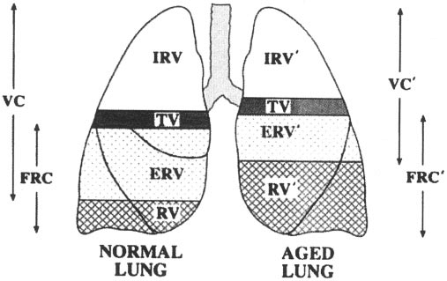

Slide 74
Respirační systém
Dynamické plícní objemy:
Minutová ventilace plic (V_{E}/min)
Maximální minutová ventilace (MMV)
Jednovteřinová vitální kapacita (FEV₁)
s věkem klesají.
Notes:
Zúžení dýchacích cest + poruchy exspirace – snížení maximální minutové exspirace, jednovteřinové vitální kapacity.

Slide 75
Resumé
Stárnutí je fyziologické
Buňky se během života obměňují
Dochází ale k celkovému opotřebení „wear and tear“

Slide 76
